Slide 1
МАОУ «Куровская средняя общеобразовательная школа №6»
Как вызвать у неуспевающих учащихся
желание учиться ?
Выполнила : учитель
русского языка
и литературы
Голубева Е.А.

Slide 2
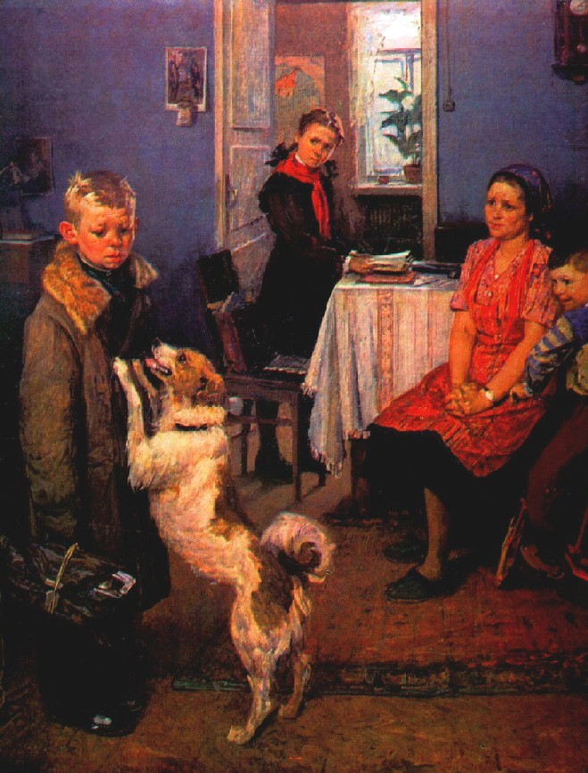
Проблема школьной неуспеваемости беспокоит всех нас. Причем беспокоит не только взрослых, но и наших детей. Ведь совершенно очевидно, что на свете нет ни одного психически здорового ребенка, который бы хотел плохо учиться.

Slide 3
Несформированность учебной мотивации является одной из причин слабой успеваемости учащихся.

Slide 4
Учебная мотивация – это процесс, который запускает, направляет и поддерживает усилия, направленные на получение знаний. Это – комплексная система, которая образована мотивами, целями, реакциями на неудачу и успех, и установками ученика.
Мотивация – хрупкое образование, которое нельзя сформировать навсегда, а нужно поддерживать постоянно.

Slide 5
Ребёнку нужно чувствовать себя успешным. Ощущение успешности создаёт учитель или другой значимый взрослый. Хвалить полезнее, чем критиковать. Важно, как вы объясняете успехи и неудачи ребёнка. Успех нужно объяснять способностями и усилиями ребёнка. Тогда у него сложится уверенность в повторении успешной ситуации.

Slide 6
Опирайтесь на желания! Чего хочет ученик- главный вопрос для учителя. Когда мы намерены поймать мышь, мы кладём в мышеловку не спелую вишню, а кусочек сыра, учитывая не наши собственные вкусы, а вкусы грызуна. И так достигаем своих целей. Давайте постараемся найти кусочки сыра для ребёнка.

Slide 7
«Я-концепция»- основа внутреннего стимулирующего механизма личности
Положительная мажорная "Я -концепция" (я нравлюсь, я способен, я значу) способствует успеху, эффективной деятельности, положительным проявлениям личности.
Отрицательная "Я-концепция" (я не нравлюсь, не способен) мешает успеху, ухудшает результаты, способствует изменению личности в отрицательную сторону.

Slide 8
Чтобы сформировать положительную "Я-концепцию" необходимо:
видеть в каждом ученике уникальную личность, уважать ее, понимать, принимать, верить в нее;
создавать личности ситуации успеха, одобрения, поддержки, доброжелательности, чтобы школьная жизнедеятельность, учеба приносили ребенку радость: "Учиться победно!";
исключить прямое принуждение, а также акценты на отставание и другие недостатки ребенка;
понимать причины детского незнания и неправильного поведения, устранять их, не нанося ущерба достоинству, "Я-концепции" ребенка ("Ребенок хорош, плох его поступок").
предоставлять возможности и помогать детям, реализовать себя в положительной деятельности ("В каждом ребенке – чудо, ожидай его").

Slide 9
Спасибо за внимание.
Успехов Вам в работе.

